Slide 1
Rapport de santé et de forme physique
Pour Sarah

Slide 2
Objectifs
Utiliser les données pour aider Sarah à améliorer globalement sa santé et sa forme physique.

Slide 3
Données
J'ai utilisé les données suivantes :
Nombre de pas, fréquence cardiaque, nombre de calories et habitudes de sommeil issus du traqueur de forme physique de Sarah
Symptômes, humeur et sorties vélo issus du journal des données de santé de Sarah
Photos des plats consommés par Sarah
Habitudes de dépenses issues des relevés bancaires de Sarah

Slide 4
Démarche
Pour effectuer cette analyse
J'ai collecté des données provenant de différentes sources
J'ai combiné les données se rapportant au mois de février 2022 au sein d'une feuille de calcul unique
J'ai procédé à des analyses simples, accompagnées de visuels, dans la feuille de calcul

Slide 5
Ce que j'ai découvert
Le nombre de pas de Sarah et de ses amies diminue quand elles ont plus d'e-mails à traiter.
Sarah dort moins les vendredis et les samedis.
Les symptômes de Sarah coïncident avec certaines habitudes alimentaires.
Sarah dépense plus et craque plus facilement sur des péchés mignons quand son moral baisse.

Slide 6
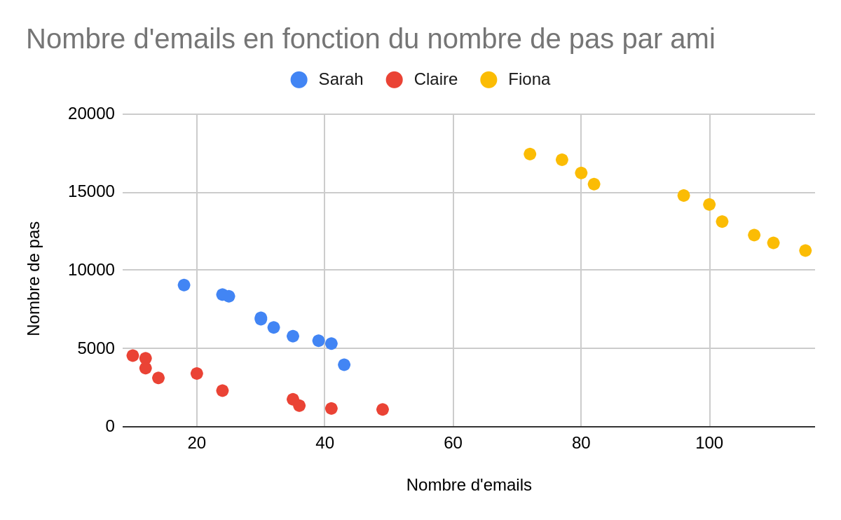
Le travail a une influence sur tes objectifs de remise en forme
Plus tes amies et toi recevez des e-mails, moins vous marchez

Slide 7
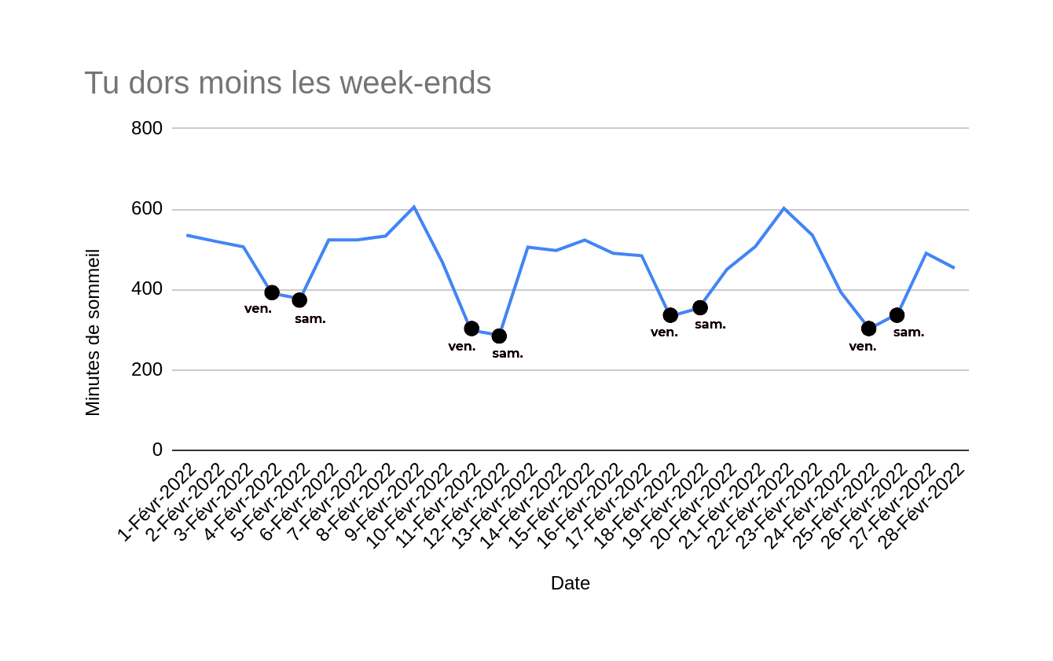
Essaie de dormir plus durant les week-ends
Tu dors moins les vendredis et les samedis

Slide 8
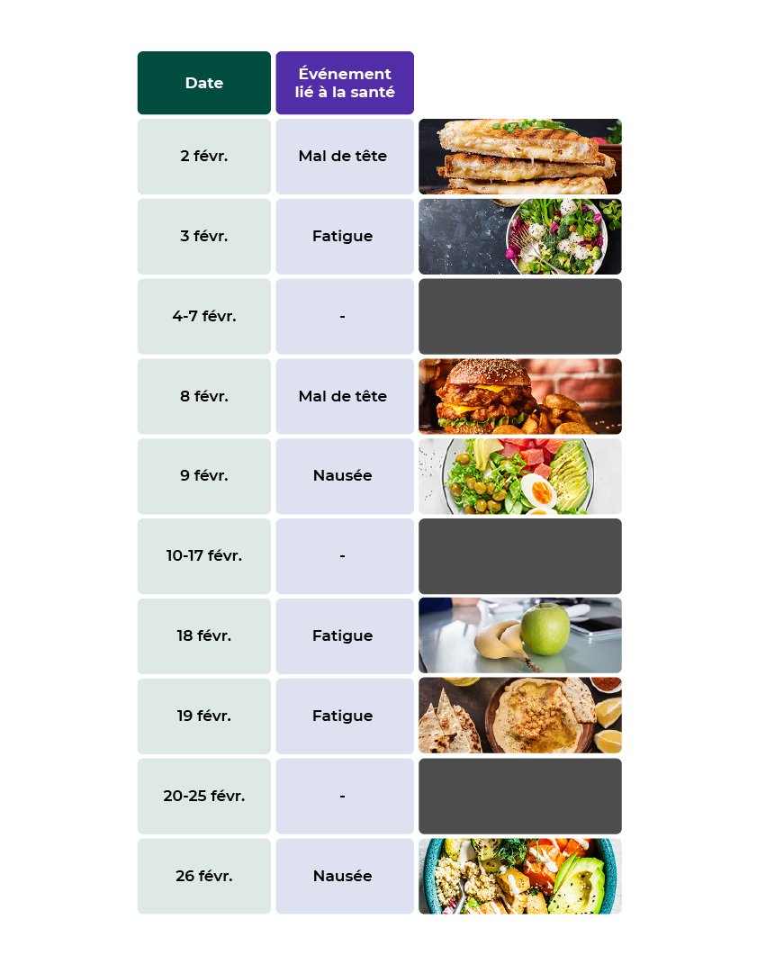
Fais attention à ce que tu manges !
Tes symptômes coïncident avec
certaines habitudes alimentaires

Slide 9
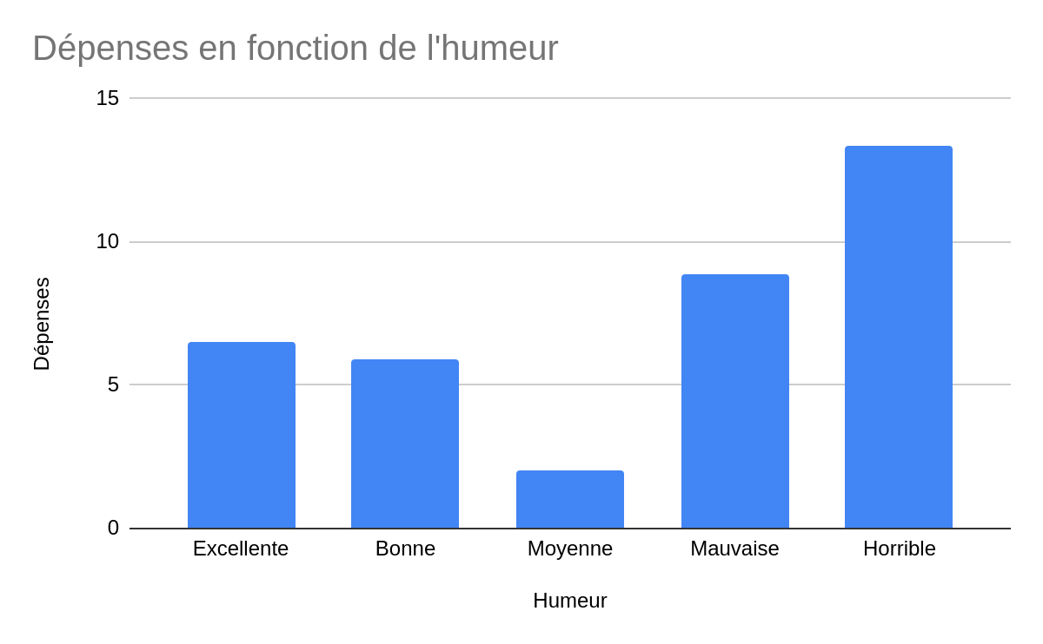
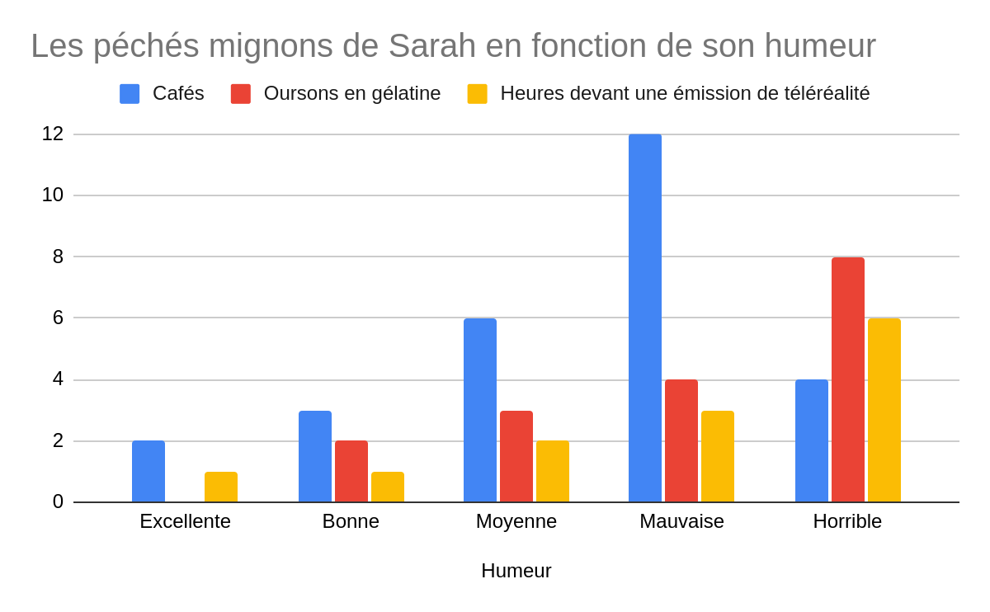
Ton comportement change selon ton humeur
Tu dépenses plus et tu craques plus facilement sur des péchés mignons quand ton moral baisse

